Slide 1
„Šiluminis kūnų plėtimasis“
7 klasė
Mokykla: Kauno jėzuitų gimnazija
Autorės: Patricija Mankelevičiūtė ir Kotryna Kasparavičiūtė
Mokytojas: Vytautas Baršauskas
Metai: 2023

Slide 2
Turinys:
Teorija
Bandymai
Išvados
Papildoma informacija
Klausimai ir atsakymai
Šaltiniai

Slide 3
01
TEORIJA

Slide 4
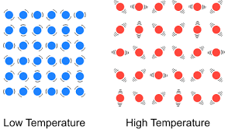
ŠILUMINIS PLĖTIMASIS
Šiluminis plėtimasis yra medžiagos tendencija keisti formą, tūrį ir plotą, reaguojant į temperatūros pokyčius. Kuo šiltesnis kūnas, tuo smarkiau juda jį sudarančios dalelės. (Tuo daugiau vietos joms reikia.)
Šildomui kūnui plačiantis jo tūris didėja, o tankis mažėja.

Slide 5
02
BANDYMAI

Slide 6
Pirmasis bandymas

Slide 7
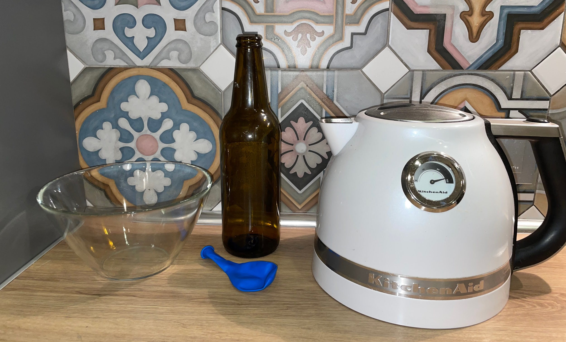
Reikės:
Stiklinio butelio
Dubens
Baliono
Karšto vandens

Slide 8
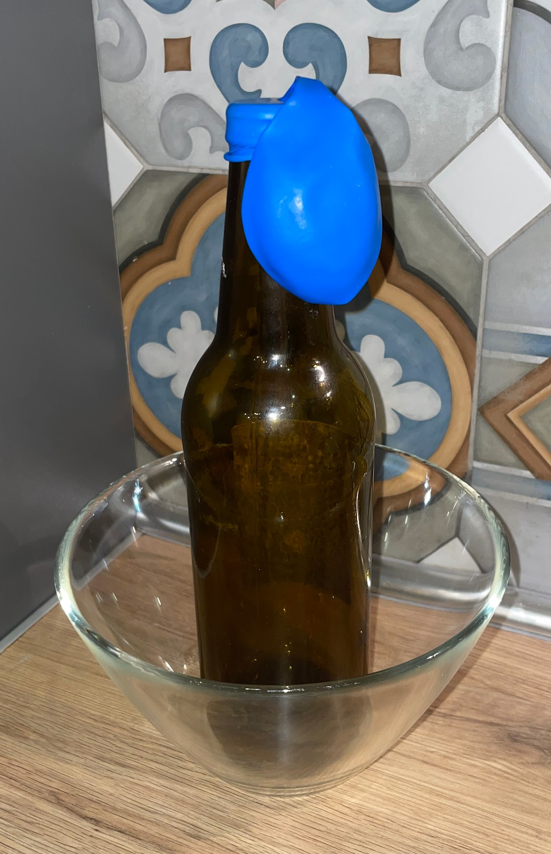
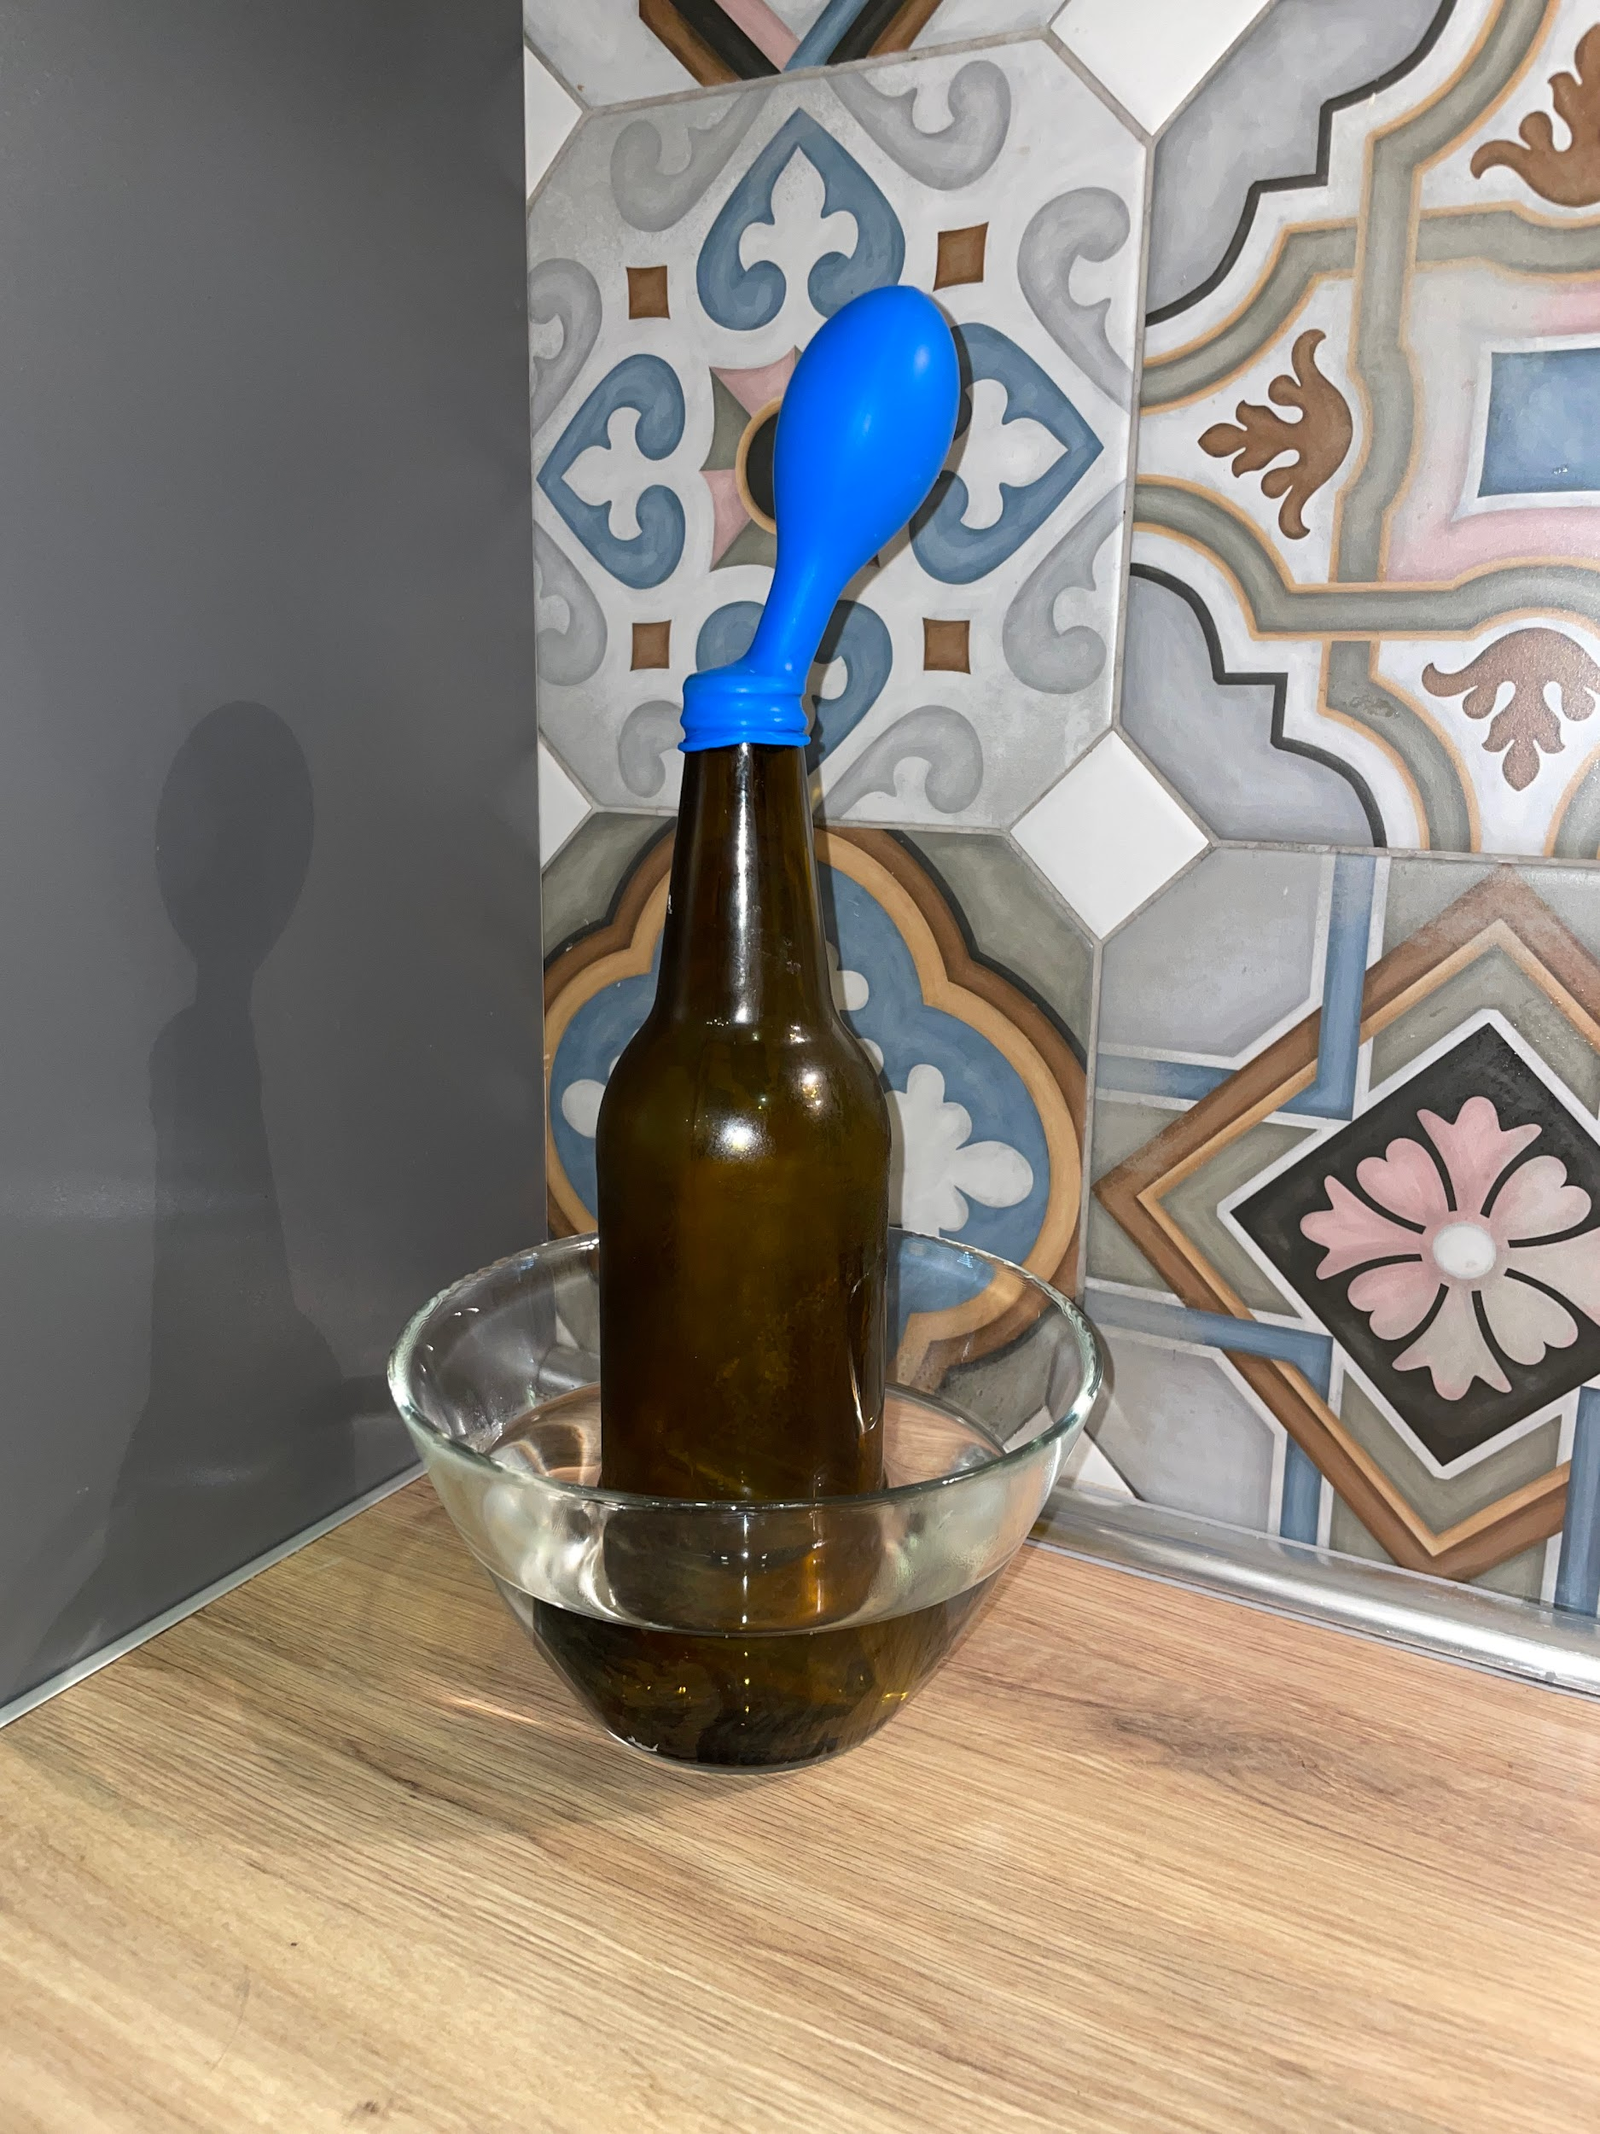
Bandymas:
Prieš: Po: Video:

Slide 9
Antrasis bandymas

Slide 10
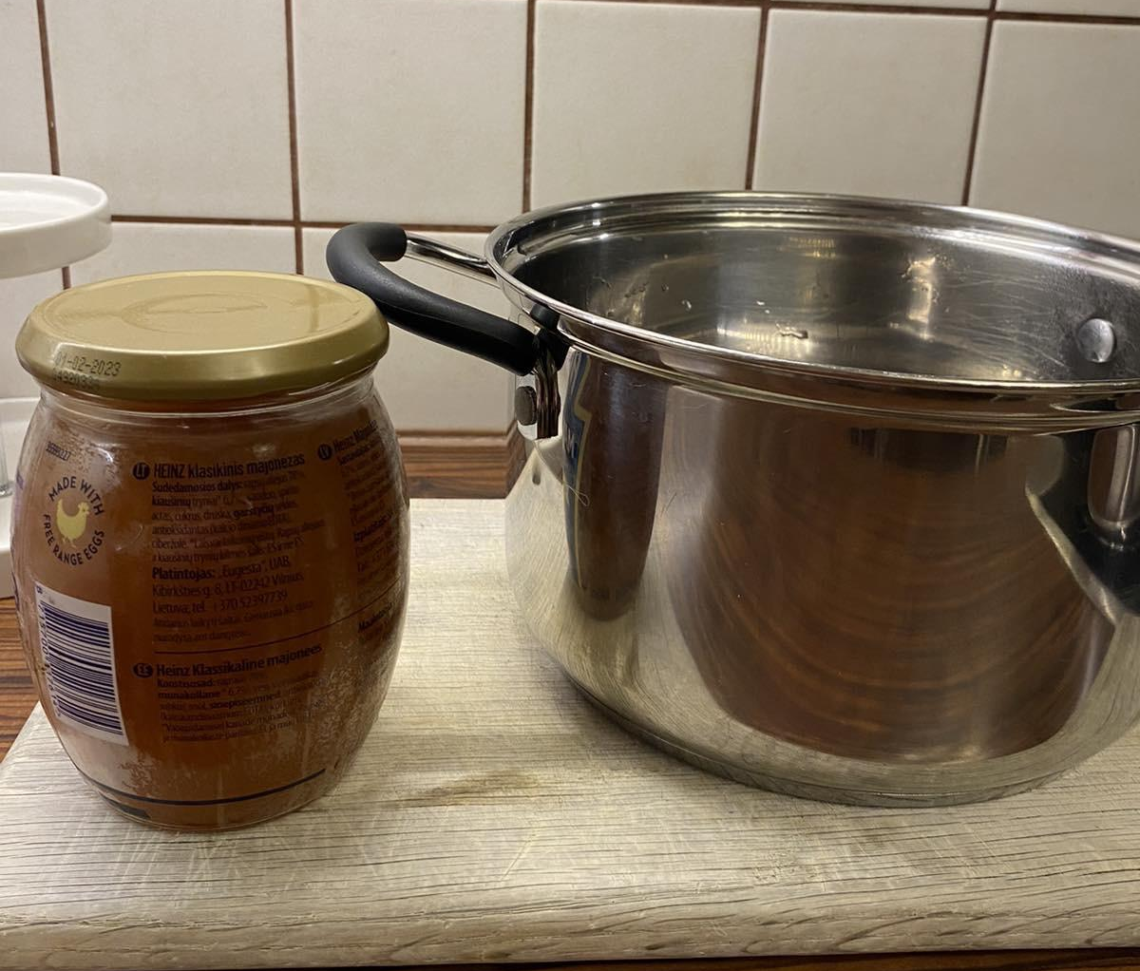
Reikės:
Karšto vandens
Dubens
Stiklainio

Slide 11
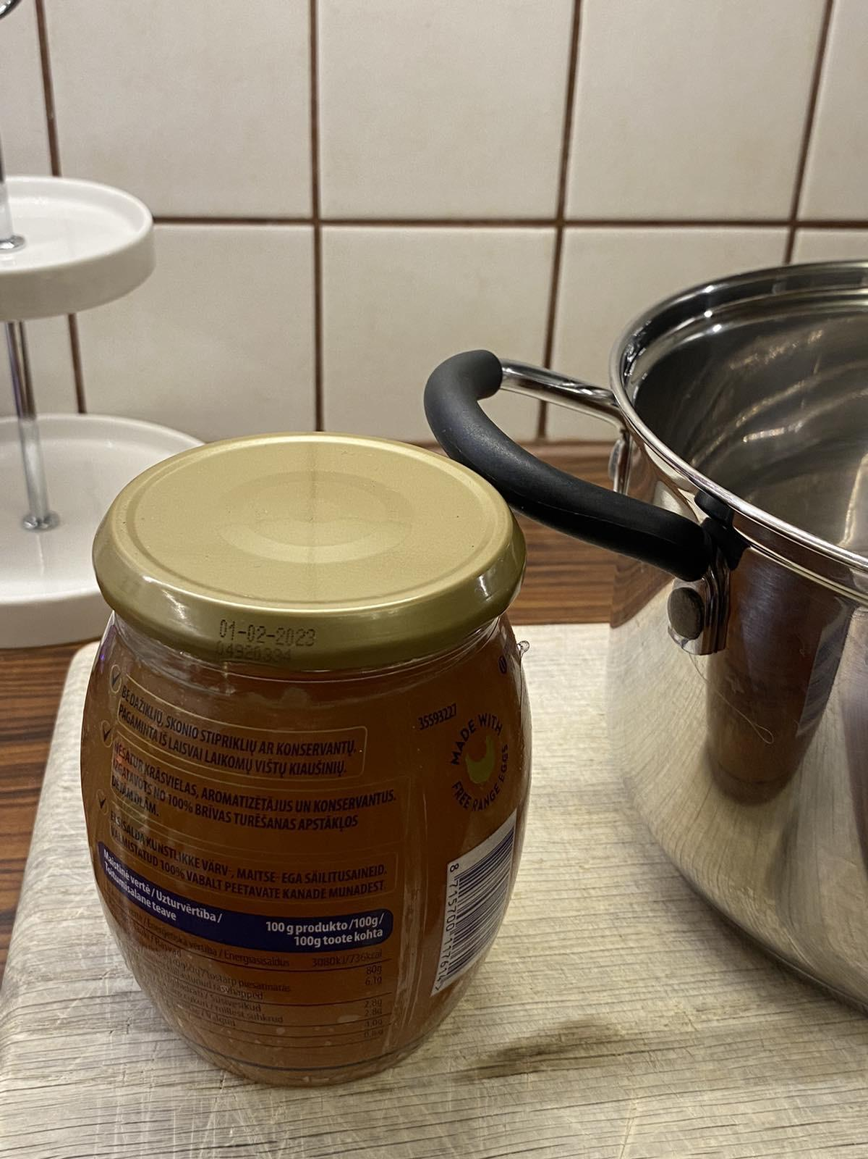
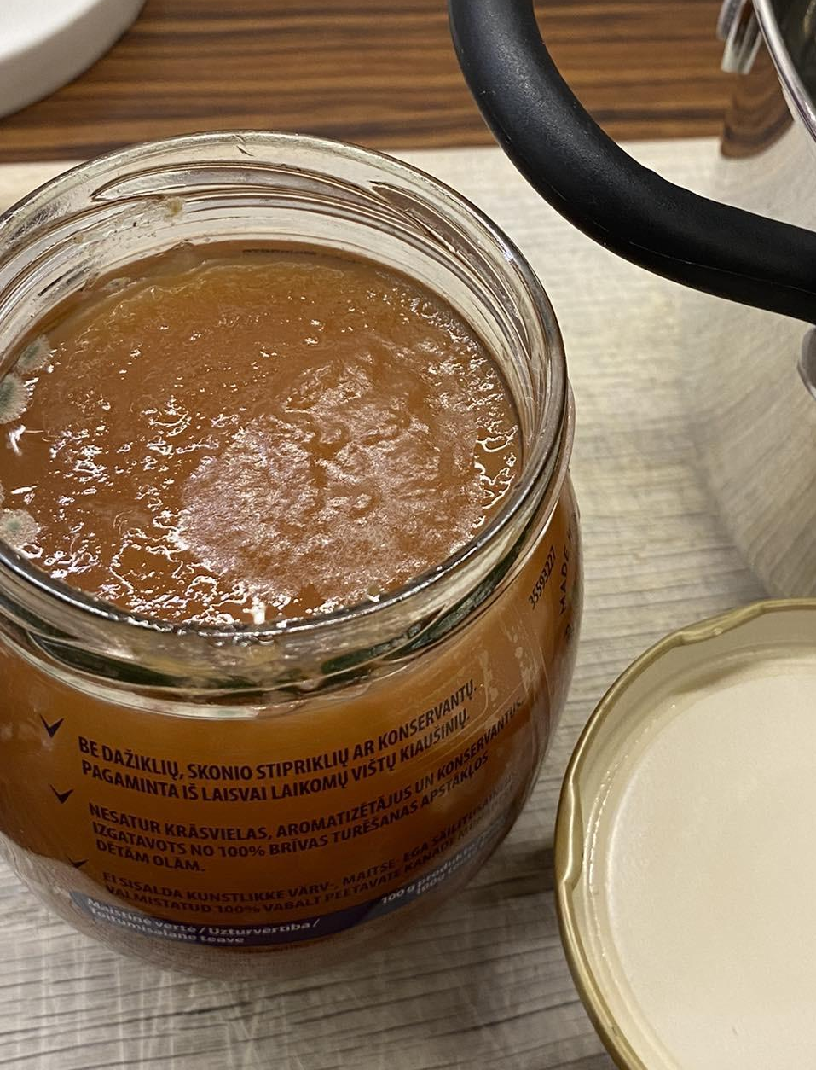
Bandymas:
Prieš: Po: Video:

Slide 12
03
IŠVADOS

Slide 13
Pirmojo bandymo išvados
Kai įdėjome butelį į karštą vandenį, jis įkaitino stiklą, o tai galiausiai įkaitino orą stiklinio butelio viduje. Kadangi kaitinant oras plečiasi, jis neturėjo kito būdo, kaip tik patekti į balioną. Todėl balionas ir išsipūtė.

Slide 14
Antrojo bandymo išvados
Ant metalinio dangtelio užpylėme karšto vandens. Taip padarėme todėl, kad jis įkaistų. O kadangi nuo karščio dangtelis šiek tiek išsiplėtė, jį buvo lengviau nuimti

Slide 15
04
PAPILDOMA INFORMACIJA

Slide 16
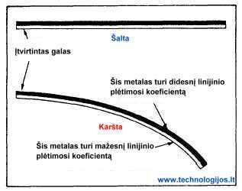
BIMETALINĖ PLOKŠTELĖ
Bimetalinė plokštelė yra sukniedyta iš dviejų skirtingų metalų, kurie plečiasi nevienodai. Kaitinama plokštelė linksta į tą pusę, kurioje yra mažiau besiplečiantis metalas.
Ją galime rasti įvairioje technikoje. Pvz.: lygintuve, virdulyje

Slide 17
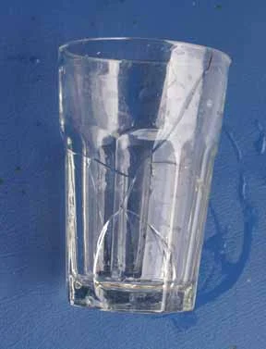
STIKLO ĮTRŪKIMAS
Pilant karštą vandenį į stiklinę, ji gali skilti. Taip atsitinka dėl to, nes jos vidinis paviršius plečiasi greičiau, nei išorinis.

Slide 18
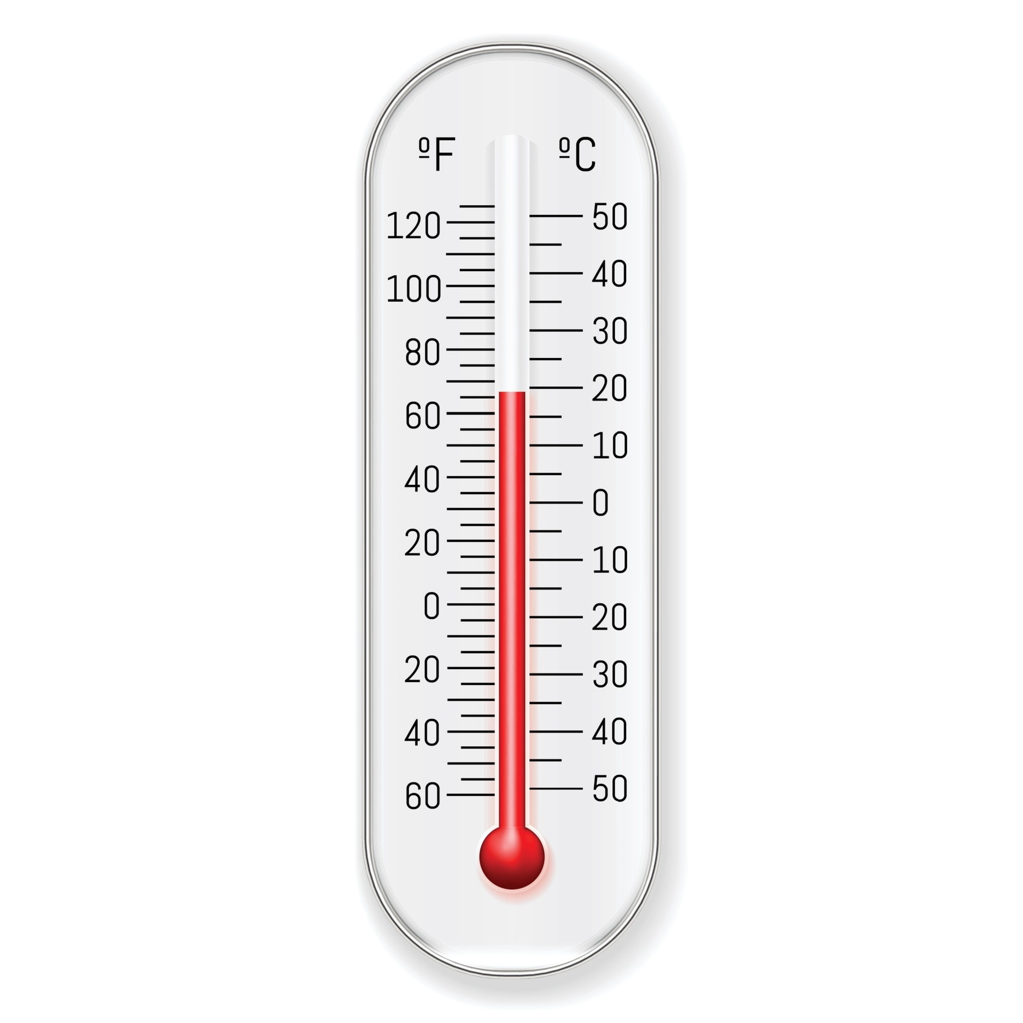
TERMOMETRAS
Kūno temperatūrai nustatyti
naudojami termometrai.
Dažniausiai jų veikimas
pagrįstas šiluminio plėtimosi
reiškiniu. Termometrams gaminti
tinka tokia medžiaga,
kurios tūris kaitinant didėja.

Slide 19
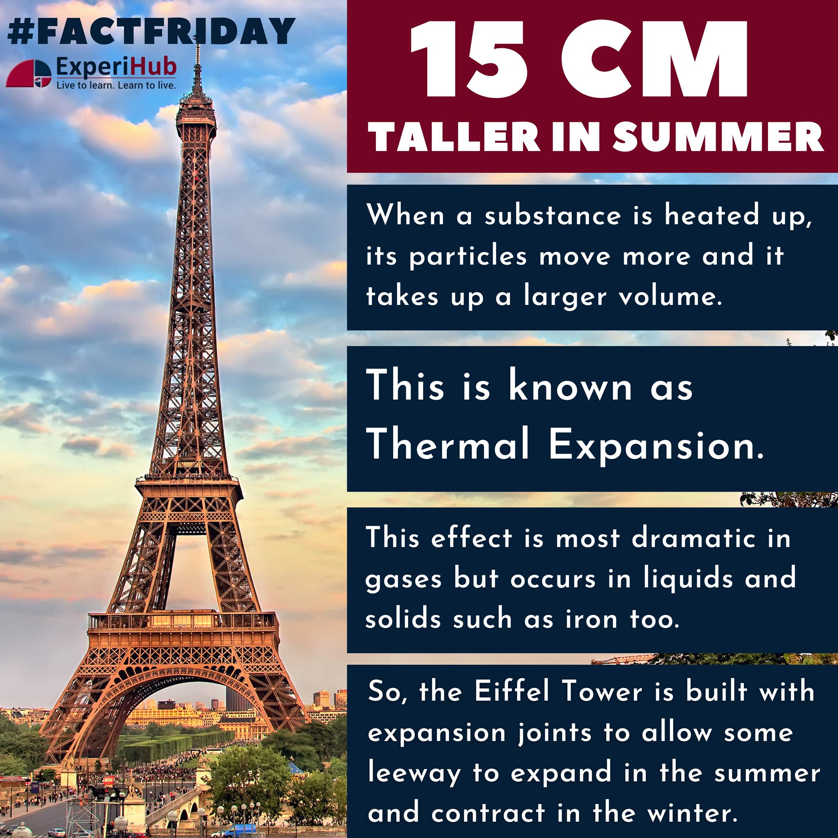
EIFELIO BOKŠTO PAILGĖJIMAS
Eifelio bokštas vasarą „paauga“, o žiemą šiek tiek susitraukia – pokytis gali siekti 15 centimetrų.
Taip nutinka, nes jis yra pagamintas iš plieno, šylant metalai plečiasi, t.y. dalelės išsidėsto toliau viena nuo kitos (joms reikia daugiau vietos).

Slide 20
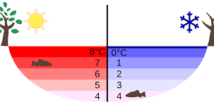
VANDENS ANOMALIJA
.
Vandens anomalija - vandeniui šylant nuo 0°C iki 4°C jo tūris mažėja, o tankis didėja.
4°C vanduo yra pats tankiausias.

Slide 21
05
Klausimai ir atsakymai

Slide 22

KLAUSIMAI
Kas yra šiluminis plėtimasis?
Kaip keičiasi kūnas šylant?
Į kurią pusę linksta bimetalinė plokštelė?
Kas sudaro bimetalinę plokštelę?
Kodėl pilant karštą vandenį į stiklinę, ji gali skilti?
Kokia medžiaga tinka gaminti termometrui?
Kokiu reiškiniu pagrįstas termometro veikimas?
Kiek centimetrų gali „paaugti“ Eifelio bokštas?
Kodėl Eifelio bokštas vasara būna aukštesnis?
Kokios temperatūros vanduo yra pats tankiausias?

Slide 23
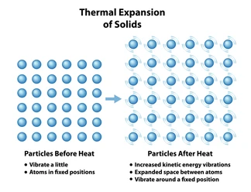
ATSAKYMAS
Šiluminis plėtimasis - medžiagos tendencija keisti formą, tūrį ir plotą, reaguojant į temperatūros pokyčius.

Slide 24
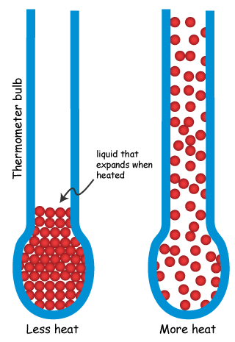
2. ATSAKYMAS
Kūnui šylant jis plačiantis, todėl jo tūris didėja, o tankis mažėja.

Slide 25

3. ATSAKYMAS
Kaitinama plokštelė linksta į tą pusę, kurioje yra mažiau besiplečiantis metalas.

Slide 26
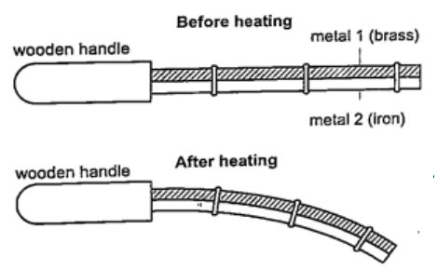
4. ATSAKYMAS
Bimetalinė plokštelė
yra sukniedyta iš dviejų
skirtingų metalų, kurie
plečiasi nevienodai.

Slide 27
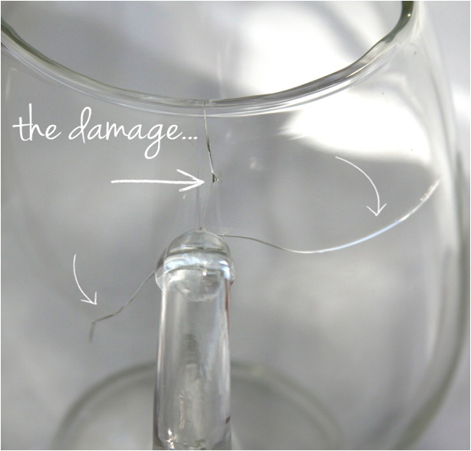
5. ATSAKYMAS
Pilant karštą vandenį į
stiklinę, ji gali skilti.
Taip atsitinka dėl to,
nes jos vidinis paviršius plečiasi greičiau, nei išorinis.

Slide 28
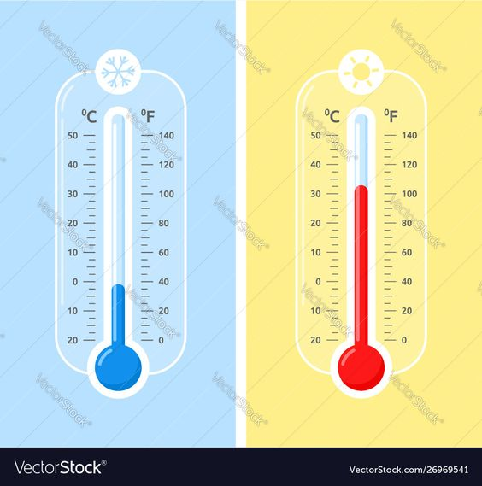
6. ATSAKYMAS
Termometrams gaminti
tinka tokia medžiaga,
kurios tūris kaitinant
didėja.

Slide 29
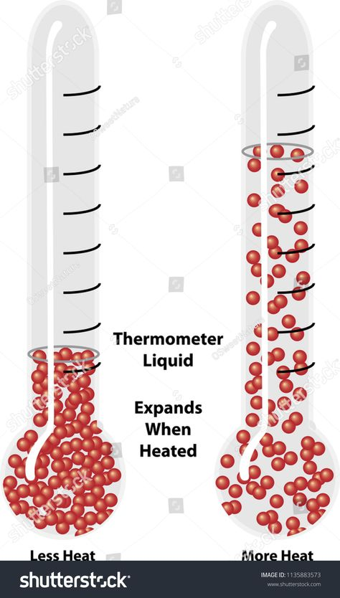
7. ATSAKYMAS
Dažniausiai jų veikimas
pagrįstas šiluminio plėtimosi
reiškiniu.

Slide 30
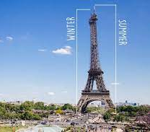
8. ATSAKYMAS
Eifelio bokštas vasarą
„paauga“, o žiemą
šiek tiek susitraukia –
pokytis gali siekti 15
centimetrų.

Slide 31
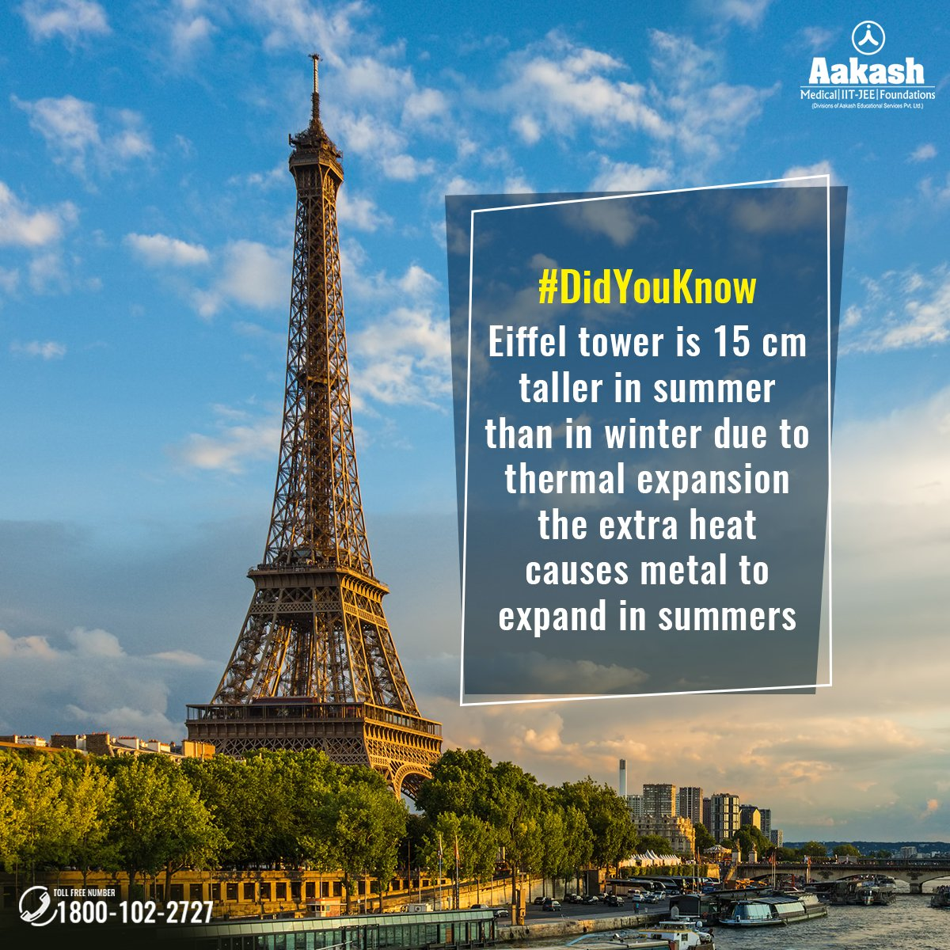
9. ATSAKYMAS
Taip nutinka, nes jis
yra pagamintas iš
plieno, šįlant metalai plečiasi, t.y. dalelės išsidėsto tankiau.

Slide 32
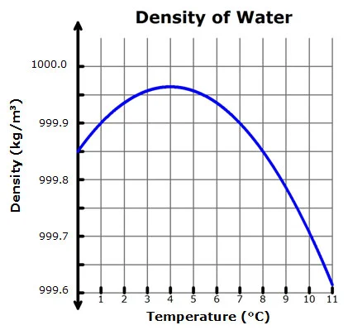
10. ATSAKYMAS
4°C vanduo yra pats
tankiausias.

Slide 33
https://www.sciencedirect.com/topics/chemistry/thermal-expansion
http://www.technologijos.lt/n/straipsnis?name=straipsnis-2229&l=0&p=0
https://phizze.com/materials-properties/thermal-expansion.html
https://i.pinimg.com/564x/8e/0e/78/8e0e78428fd4c11bc4ea0ea54d10a50d.jpg
https://criticallyrated.com/2013/08/01/a-cold-beverage-in-a-hot-glass/
https://www.vecteezy.com/vector-art/1991945-meteorology-thermometer-celsius-fahrenheit
Vadovėlis
Sąsiuvinys
Šaltiniai

Slide 34
FRANČESKAS PETRARKA
Nežinau didesnio malonumo už pažinimą.

